Slide 1
2023학년도
DSC공유대학 융합전공(복수전공)
지원 가이드

Slide 2
DSC공유대학 선발 홈페이지 접속
(URL : https://dscu.recruiter.co.kr)

Slide 3
선발정보-선발공고 클릭
(선발정보 메뉴탭에서 모집 관련 문의사항 접수 가능)

Slide 4
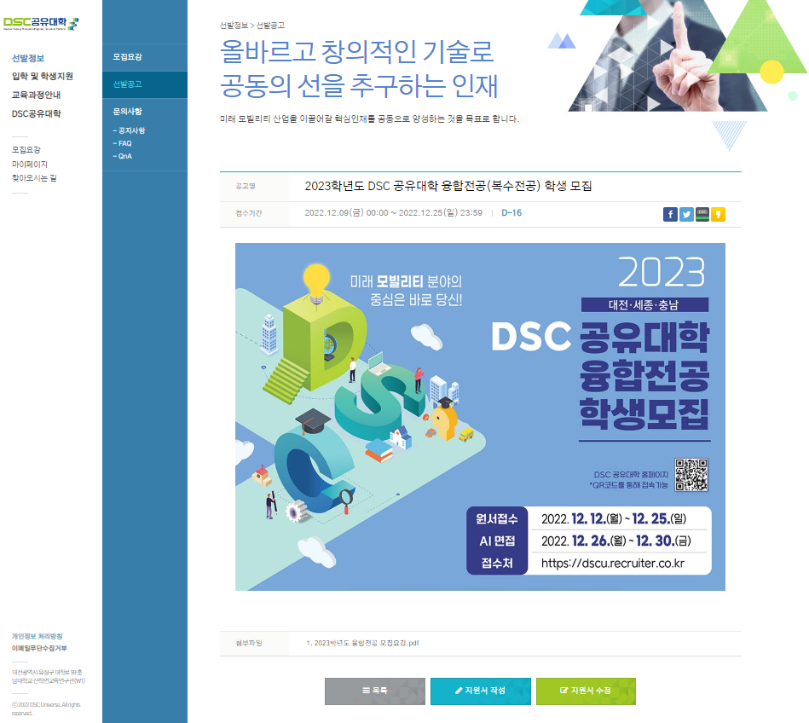
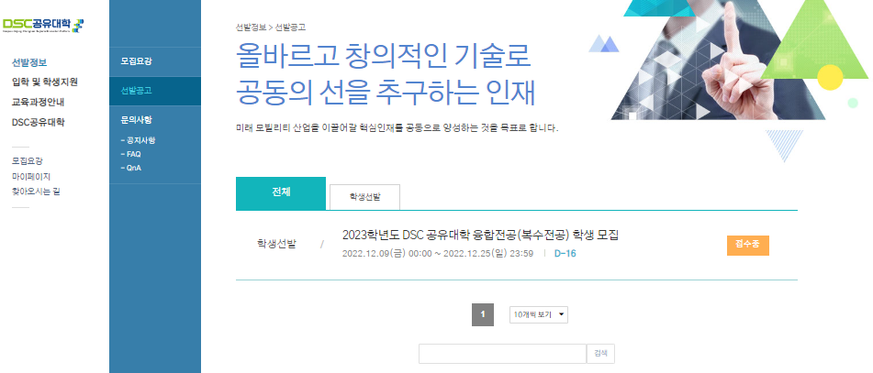
3. 첨부파일 모집요강 확인 – 지원서 작성/수정
(지원서 작성/수정은 입학 및 학생지원 메뉴탭에서도 확인 가능)
[공고문 클릭]

Slide 5
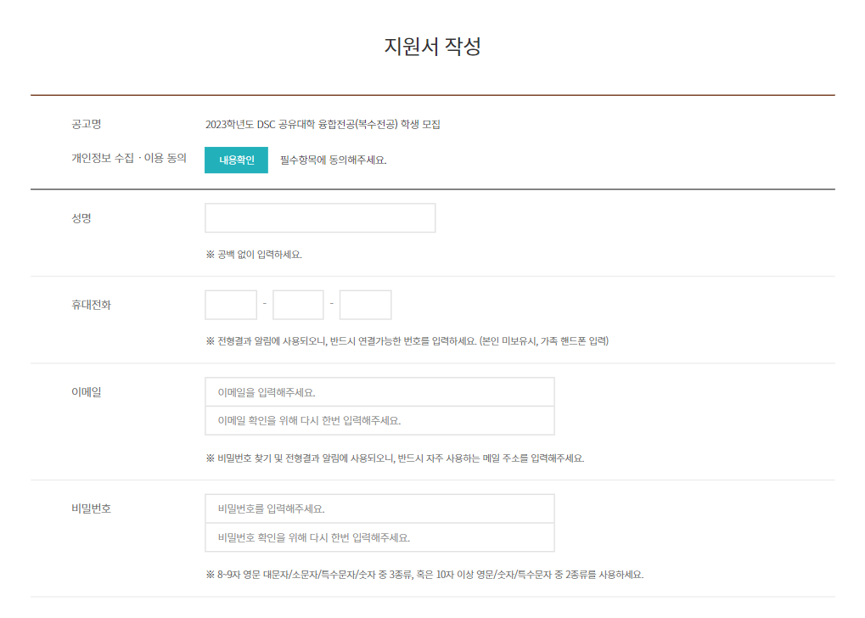
4. 개인정보 수집/이용 동의 - 개인정보 입력 - 지원서 작성
(안내 메일 및 문자 발송 시, 입력한 정보로 발송 / 마이페이지 로그인 정보와도 동일)
(표시된 번호 순서대로 입력)
1
2
3

Slide 6
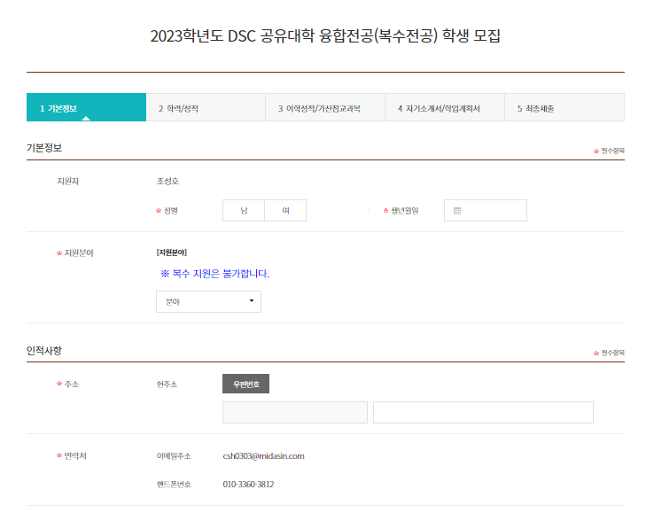
5. 로그인 세션 남은 시간 확인하여 지원서 작성 및 임시저장
(1. 기본정보 ▶ 2. 학력/성적 ▶ 3. 어학성적/가산점교과목 ▶ 4. 자기소개서/학업계획서 순으로 순차적 작성)
*표시 : 필수입력값(미입력 시 저장 및 다음 페이지 이동불가)
※표시 : 작성가이드(필독)

Slide 7
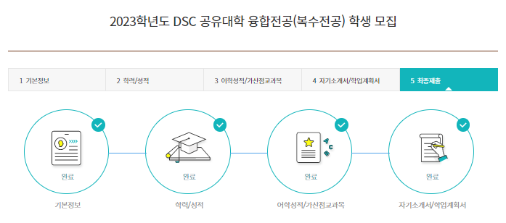
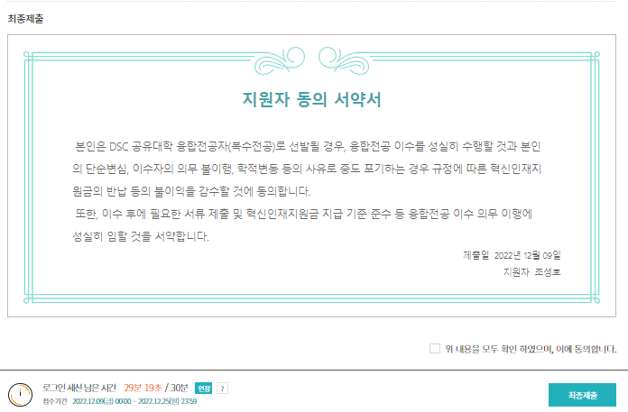
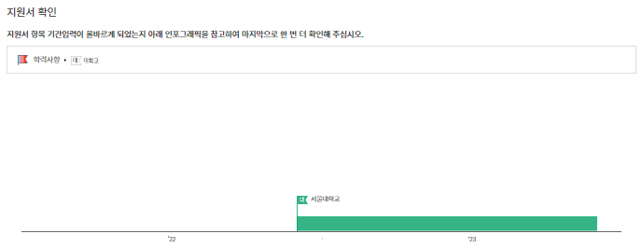
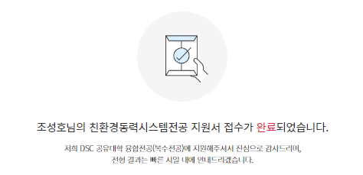
6. 지원서 최종 확인 및 동의 서약서 작성 후 최종제출
(지원서 최종 제출 후 원서접수 기간 내 수정이 필요한 경우, “선발정보-문의사항-QnA” 메뉴 탭 이용)
“접수 완료 문구 확인 후 창 종료”

Slide 8
7. 마이페이지 - 지원서 / 전형 안내 / 합격자 발표 확인
(입학 및 학생지원-마이페이지 메뉴 탭 이용 또는 선발 홈페이지 좌측 상단 마이페이지 클릭)

Slide 9
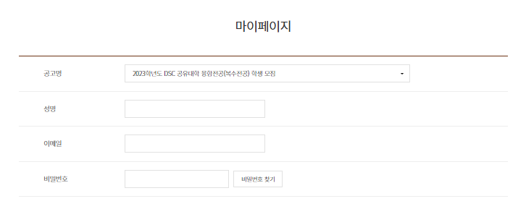
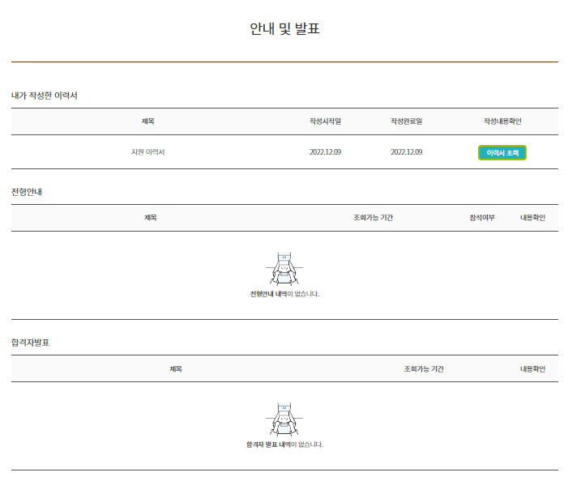
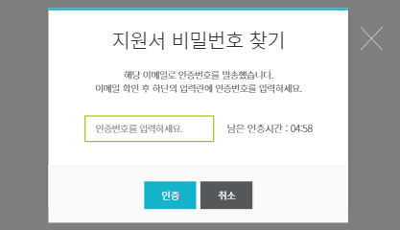
8. 지원서 작성 시 입력한 기본정보로 로그인 후 정보 확인
(내가 작성한 이력서 / 전형 안내 / 합격자 발표 확인가능)
*비밀번호 분실 시, ‘비밀번호 찾기’ 클릭

Slide 10
9. AI 면접전형 안내
(원서접수 마감 후, 지원자에 다음 전형에 대한 안내 실시)
- 안내일시: 2022. 12. 26.(월), 9:00 안내 예정
- 안내방법
마이페이지 안내문
이메일 안내
SMS(문자) 안내
- 안내내용: AI면접 페이지 링크 안내
1
2
3
감사합니다☺

